Slide 1
Пример вводной презентации в сетевой межшкольный Интернет-проект «Замечательные люди рядом!» (ноябрь 2017 – март 2018)
Изменения приветствуются. Это лишь рекомендации.
Часть слайдов детям не показывается. Оформление может меняться.

Slide 2
Про кого мы говорим:
Замечательный
Человек…
Дети выдвигают предположения!

Slide 3
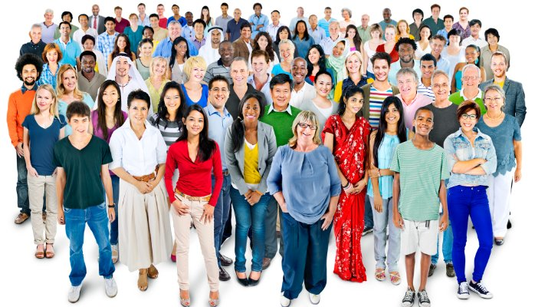
Чем замечателен замечательный ЧЕЛОВЕК?
Дети выдвигают предположения!

Slide 4
Каких выдающихся людей вы знаете? Чем они прославились?
?
Дети отвечают. Ответы фиксируются.

Slide 5
Но есть рядом с нами люди, чьи действия и поступки, профессиональные и человеческие качества не кажутся столь выдающимися, но без которых повседневная жизнь не была бы столь красочной и разнообразной!
Какие замечательные люди нас окружают?
Чему мы можем научиться
у замечательных людей?
Дети отвечают.
Ответы фиксируются.

Slide 6
«Мозговой штурм» (создание кластерной карты, используются обыкновенные листы бумаги, маркерная или меловая доска)
Замечатель-ные люди
Профессия
Увлечения
?
Поступки
Спасатель
Врач
?

Slide 7
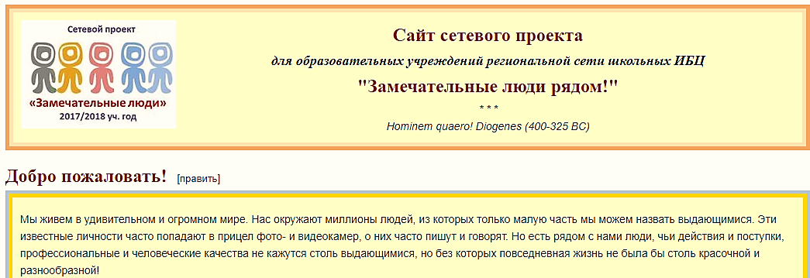
Включаемся в сетевой проект, который объединит работу команд из разных школ Ярославского региона.
Ура! Работаем в Интернет

Slide 8
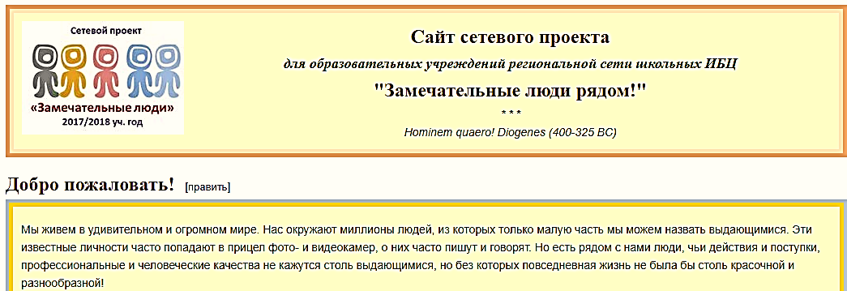
Цель проекта
найти интересных людей разных поколений, социальных групп, профессий, необычных увлечений и рассказать о них.
Сроки: ноябрь – март 2017/18 уч. года
Место работы: сайт проекта

Slide 9
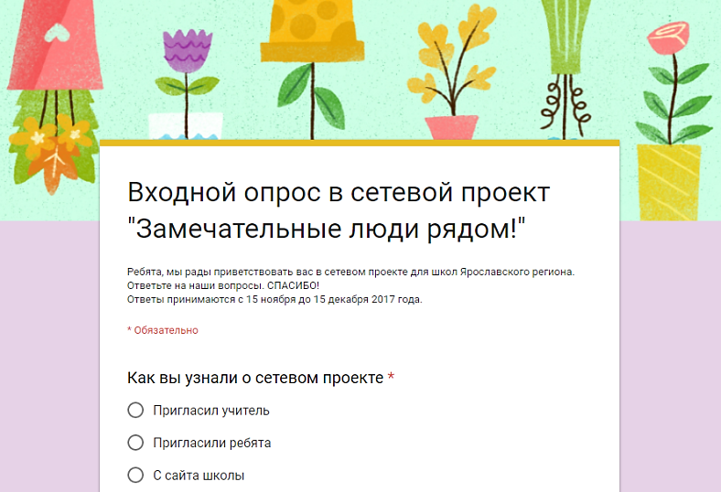
Шаги проекта
Давайте познакомимся! ^{15 ноября – 15 декабря 2017}
Отправка электронной заявки;
Оформление страницы команды на сайте;
Ответы на входной опрос (ОТВЕЧАЕТ КАЖДЫЙ УЧАСТНИК);
Конкурс на лучшую эмблему проекта (ПО ЖЕЛАНИЮ, но голосуют все).

Slide 10
Шаги проекта
Ищем замечательных личностей! ^{1 – 30 декабря 2017}
Формируем список замечательных людей;
Разрабатываем кластерную карту "Замечательные люди" и размещаем ее на странице команды;
Кратко представляем на странице команды материалы по каждому человеку (Главное – убедить, почему этот человек замечательный!);
Обмениваемся отзывами между командами «А кто ваши замечательные люди?» ^{1 – 30 декабря 2017}

Slide 11
Шаги проекта
Рассказываем о замечательных людях! ^{21 января – 15 марта 2018}
Собираем и оформляем wiki-статьи о замечательных людях;
Придумываем и отбираем вопросы для беседы с интересными людьми;
Берем и записываем интервью;
Организуем мастер-класс, встречу с интересными людьми (в реальном или виртуальном пространстве);
Работаем в рубрике сайта «Вопрос – ответ».
Возможна совместная работа с другими командами!

Slide 12
Шаги проекта
Подводим итоги! ^{март 2018}
Оформляем коллективную виртуальную карту (ставим метку ) и книгу «Замечательные люди земли Ярославской» (представлена в форме wiki-статей предыдущего этапа);
Участвуем в голосовании за самого интересного человека "Лучше всех!";
Презентуем результаты работы;
Отвечаем на вопросы итоговой анкеты.

Slide 13
Шаги проекта
Контролируй, оценивай, предлагай!
^{Во время проекта}
Сверяй свою работу с Дневником проекта;
Пользуйся шаблонами для описания;
Оценивай и совершенствуй свою работу и работу других;
Задавай вопросы участникам, руководителям, координаторам, экспертам проекта.

Slide 14
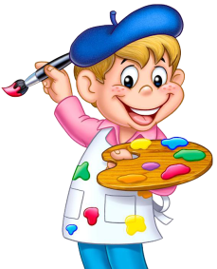
Какие роли в проекте мы можем выполнять?
Историк
Журналист
Редактор
Информатик
Фотограф
……
Этого слайда может и не быть.
Добавь свои роли!

Slide 15
Какие правила в команде будем выполнять, чтобы добиться успеха?
Каждый может высказать своё мнение.
Один говорит, а остальные слушают.
Каждое предложение обсуждается в команде.
Общее решение принимается всей командой.
…..
Добавь свои правила!
Этого слайда может и не быть.

Slide 16
Какие сложности могут ожидать нас в проекте?
…….
…….
Этого слайда может и не быть.

Slide 17
Добро пожаловать в сетевой проект
«Замечательные люди
рядом!»
Ноябрь 2017 – март 2018

